Slide 1
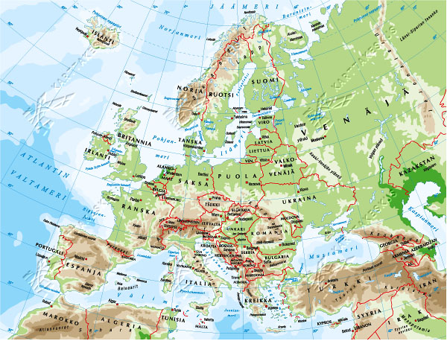
Eurooppa
Paina sitä maata mistä haluat tietoa.
Huom. Kaikista maista ei ole tietoa.

Slide 2
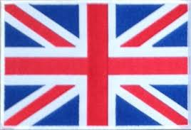
Brittien-saaret
Takaisin Kartta sivulle

Slide 3
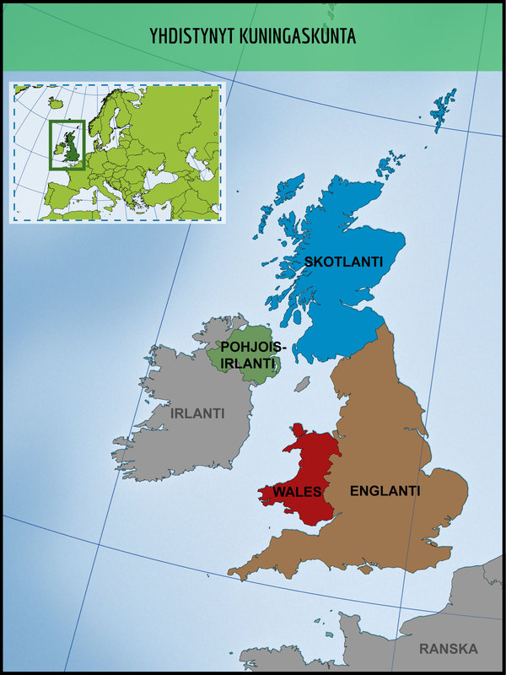
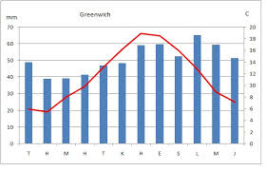
Etusivu

Slide 4

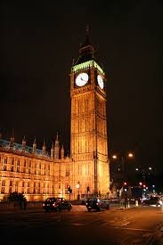
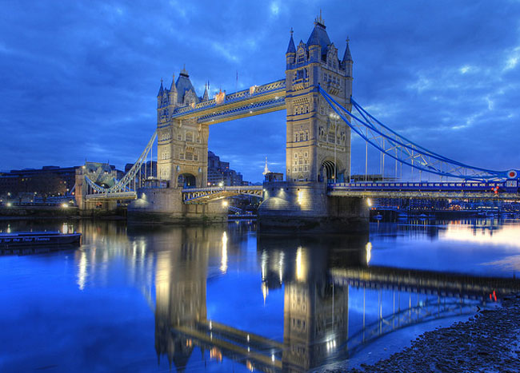
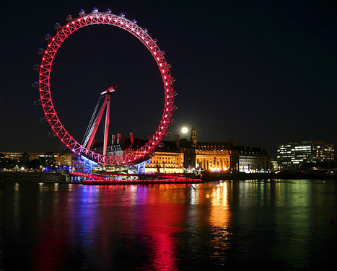
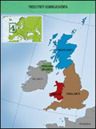
Englanti
Nähtävyyksiä
Valtio: Britannia
Suurin kaupunki: Lontoo
Väkiluku: 53 865 817
Pinta-ala: 130 395 km²
Rahayksikkö: Punta
Kunigatar: Elizabeth II.
Erikoisuudet: Tee, Double decker
Historia: Jääkauden lopuilla ihmiset saapuivat Iso-Britanniaan
Eläimet: lampaita,kettuja,koiria,oravia,siilejä
Kielet: Englanti

Slide 5
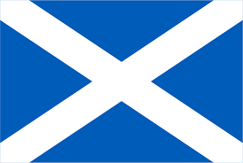
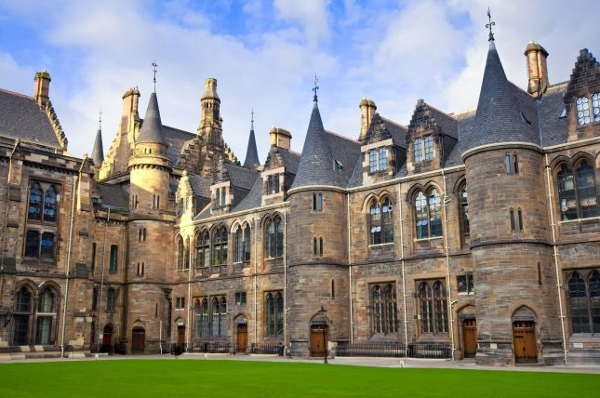
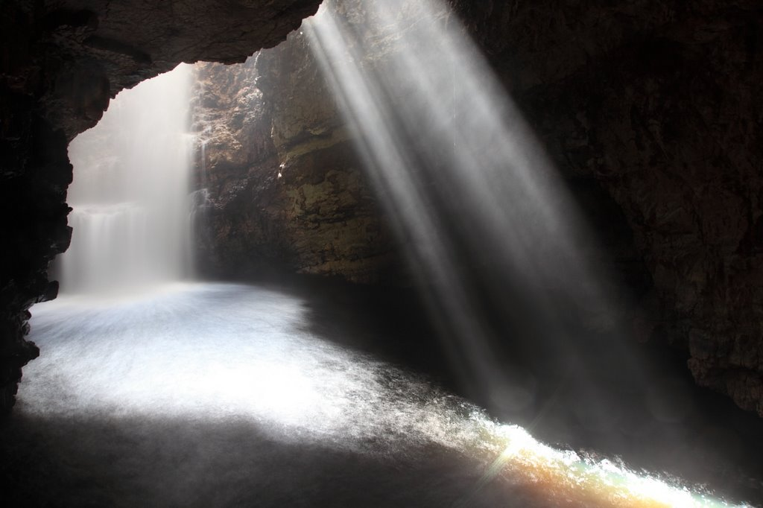
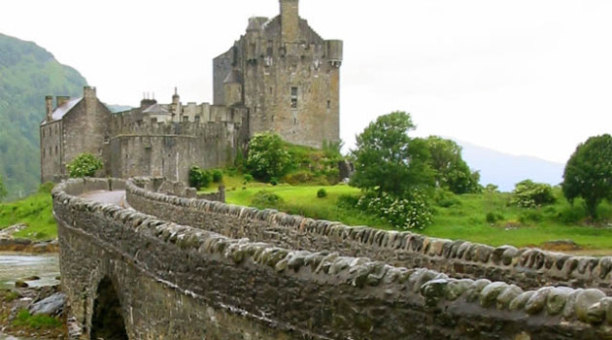

Skotlanti
Valtio: Britannia
Suurin kaupunki: Edinburgh
Väkiluku:5 327 700
Pinta-ala:78 782 km²
Rahayksikkö: punta
Kuningatar: Elizabeth II.
Erikoisuudet: Hienot maisemat
Historia: Skotlannin esihistoria ulottuu yli 10 000 vuoden päähän menneisyyteen
Eläimet: biisoni
Kieli: Englanti, skotti, gaeli
Nähtävyyksiä

Slide 6
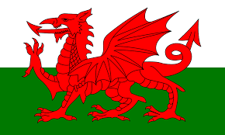
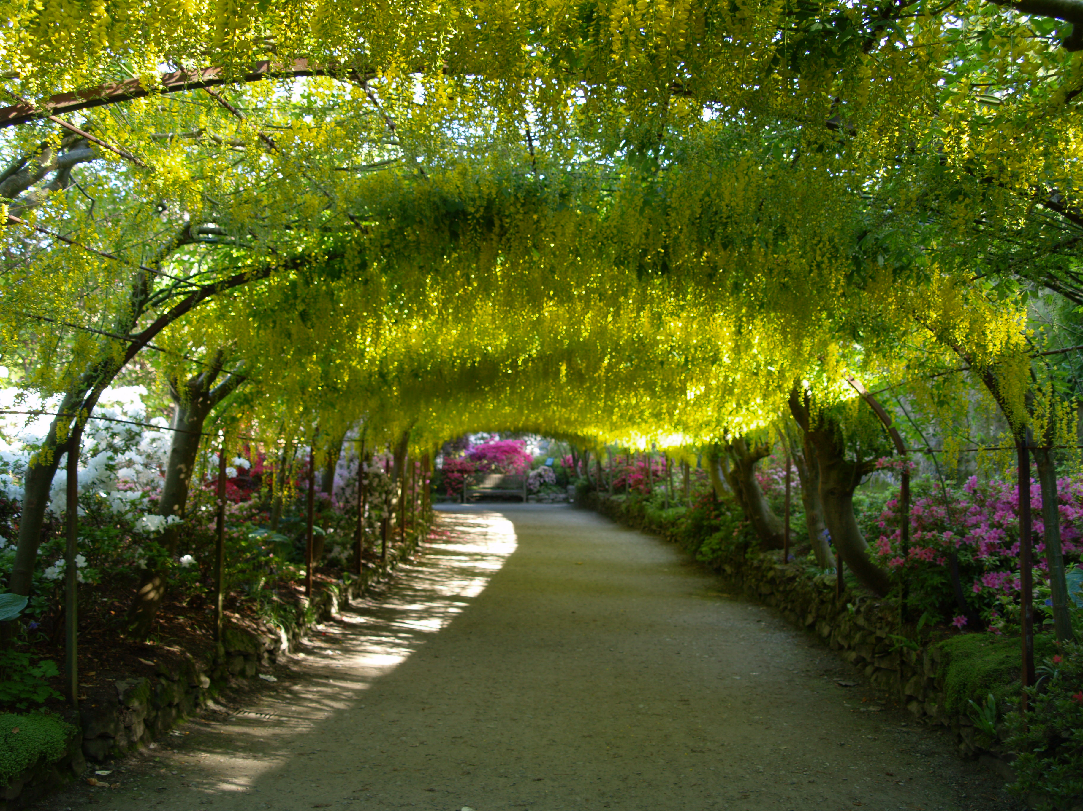
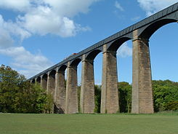
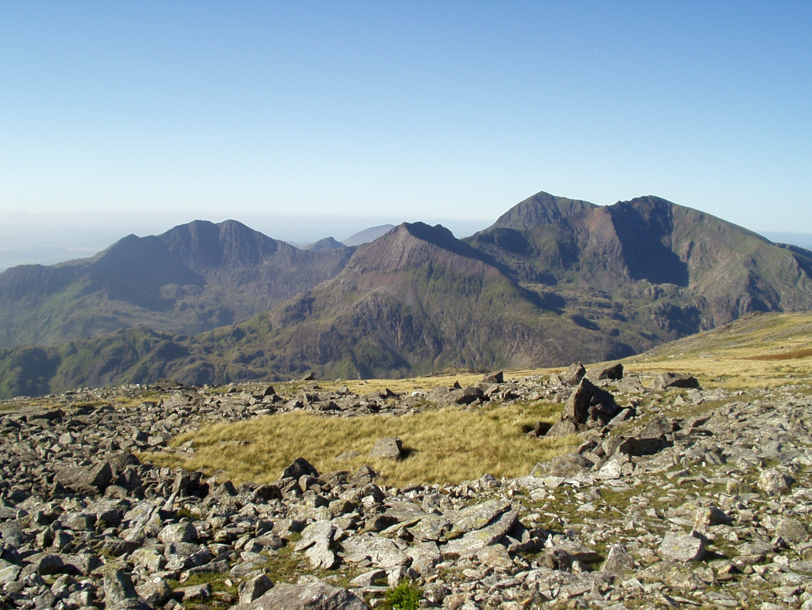
Wales
Valtio: Britannia
Suurin kaupunki: Cardiff
Väkiluku: 3 082 412
Pinta-ala: 20 779 km²
Rahayksikkö: Punta
Kuningatar: Elizabeth II.
Erikoisuudet: Rugby
Historia: Roomalainen kulttuuri levittäytyi Cambriaan, ja 300-luvulla myös kristinusko.
Eläimet: hevonen, vuohi, kettu
Kieli: Englanti ja kymri
Nähtävyyksiä

Slide 7
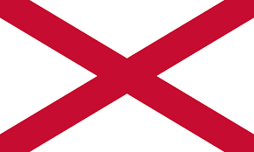
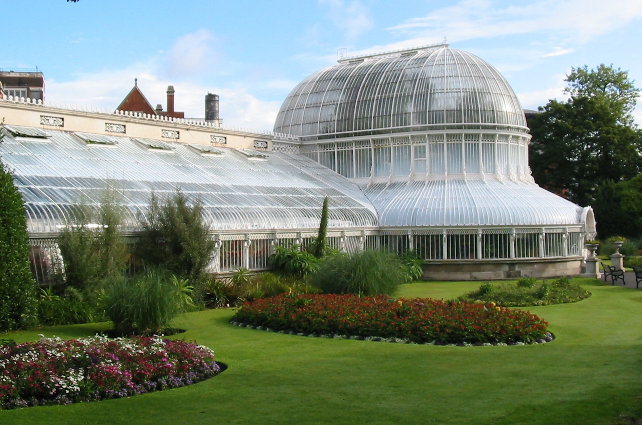
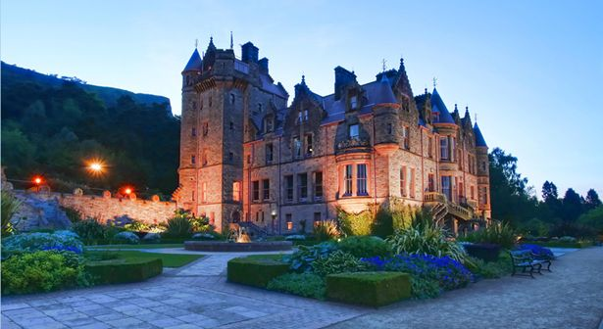
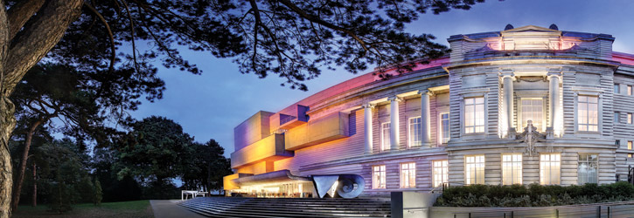
Pohjois-Irlanti
Nähtävyyksiä
Valtio: Britannia
Suurin kaupunki: Belfast
Väkiluku: 1,829,72
Pinta-ala: 13 576 km²
Rahayksikkö: Punta
Kuningatar: Elizabeth II.
Erikoisuudet: Menninkäiset
Historia: Irlannin ensimmäiset asukkaat tunnetaan arkeologisten löytöjen perusteella.
Eläimet: Saukko, lampaita, oravia
Kieli: Englanti, iiri, ulsterin skotti

Slide 8

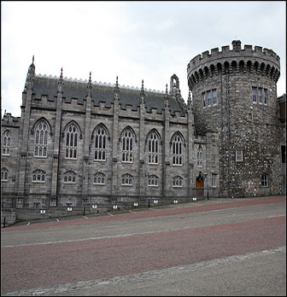
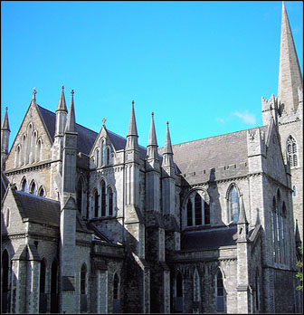
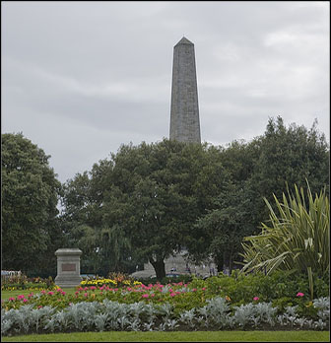
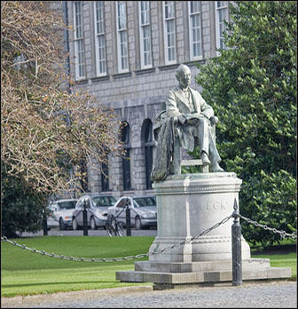
Nähtävyyksiä
Irlanti
Valtio: Britannia
Suurin kaupunki: Dublin
Väkiluku: 4 722 028
Pinta-ala: 70 273 km
Rahayksikkö: Punta
Presidentti: Michael D. Higgins
Erikoisuudet: Menninkäiset
Historia: Irlannin ensimmäiset tunnetaan arkeologisten löytöjen perusteella.
Eläimet: Saukkot,lampaat,oravaat
Kieli: Englanti

Slide 9
Lähteet
https://www.google.fi/imgres?imgurl=http://www.kalevatravel.fi/sites/default/files/styles/traveller_artikkelikuva/public/media/Traveller/tra_lontoo_london_eye.jpg%253Fitok%253D1s3DO6aS&imgrefurl=http://www.kalevatravel.fi/info/traveller/lasten-kanssa-lontoossa-oh-my-god&h=201&w=302&tbnid=9y4a31kOkyUm2M:&docid=qQTsqn_9wJX7xM&ei=ABzpVrqPBKvm6ASH676gDg&tbm=isch&ved=0ahUKEwi6j4C858TLAhUrM5oKHYe1D-QQMwgdKAMwAw
https://www.google.fi/imgres?imgurl=https://lh5.googleusercontent.com/--AAAADs/TvAaMG7D2DE/s160/Tower-Bridge-dm56366xpA/TWo_W1zHaqI/AAAAALontoo.jpg&imgrefurl=http://lontoosivut.blogspot.com/p/lontoon-nahtavyydet.html&h=653&w=980&tbnid=ghp6oLW9mJXUkM:&docid=jbIDlDlfRF3yJM&ei=rxzpVtLXLaqb6ATkqLGIBA&tbm=isch&ved=0ahUKEwiS6-KP6MTLAhWqDZoKHWRUDEEQMwg8K0BowGg
https://www.google.fi/imgres?imgurl=http://www.pallontallaajat.net/wp-content/uploads/2011/04/gb41.jpg&imgrefurl=http://www.pallontallaajat.net/maat/iso-britannia&h=467&w=650&tbnid=y2EvTzO4msBMVM:&docid=NkpOqlBgG1Ey0M&ei=QxzpVrP5HOqr6ASOzLewBw&tbm=isch&ved=0ahUKEwjzppLc58TLAhXqFZoKHQ7mDXY4ZBAzCEkoRjBG

Slide 10
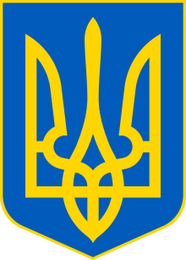

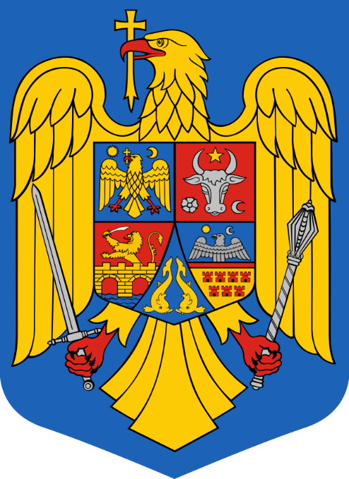
Kartta sivulle
Paina maasta mistä haluat tietoa.
Ukraina
Moldova
Romania
Ukrainan vaakuna.
Moldovan vaakuna.
romanian vaakuna

Slide 11
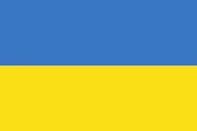
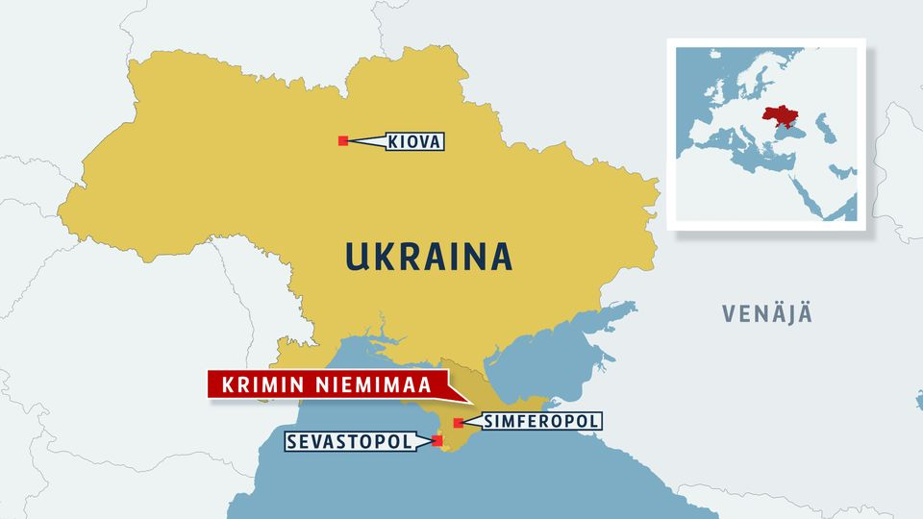
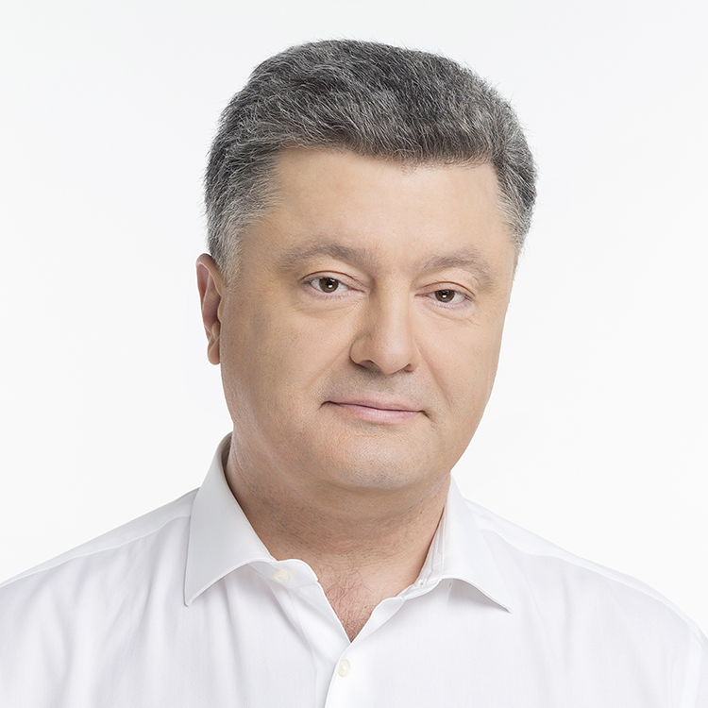
Ukraina
Tässä on Ukrainan lippu.
Kieli | Ukraina
Pääkaupunki | Kiova
Asukas määrä | 48 milj.
Rahayksikkö | Grivna
Uskonto | ortodoksi
Hallitus | Presidentti
Pinta-ala | 604 000km
Krimin niemimaa kuuluu nykyään Venäjään.
Petro Porošenko
seuraava

Slide 12
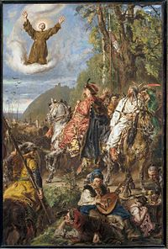
Ukrainan historia
Nykyisen Ukrainan alueella ovat antiikin aikana asuneet vuorotellen muun muassa Kimmerialaiset, skyytit, sarmaatit ja
Gootit. Hunnien ajettua Gootit Ukrainasta 300-luvulla sinne asettui muun muassa avaareja, Kasaareja ja bolgaareja.
Itäslaavien ja viikinkien perustama suuriruhtinaskunta taisteli alueelle tulleita turkinsukuisia petsenegejä ja kumaaneja
Vastaan ja loi Mustamereltä Itämerelle ulottuneen valtakunnan, jonka perinnöstä syntyivät Venäjä, Valko-venäjä ja Ukraina.
seuraava

Slide 13
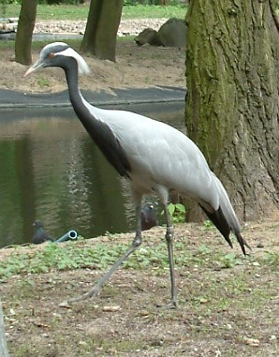
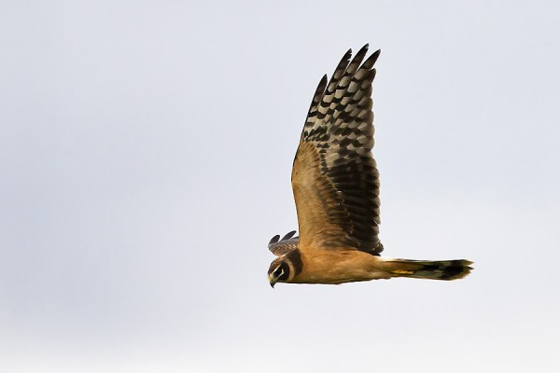
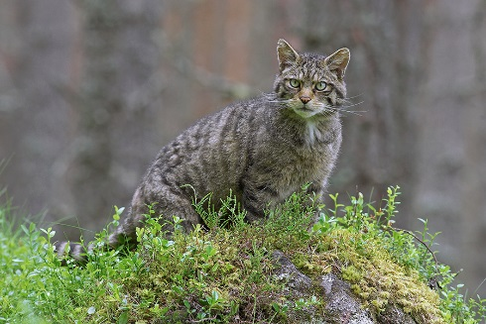
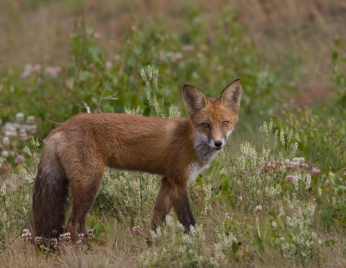
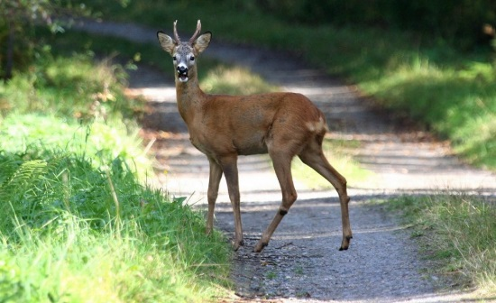
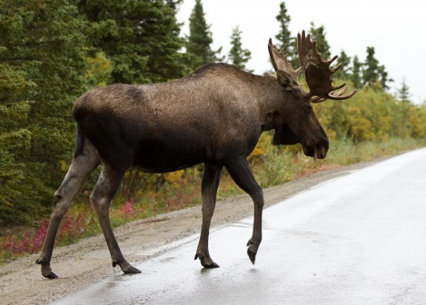
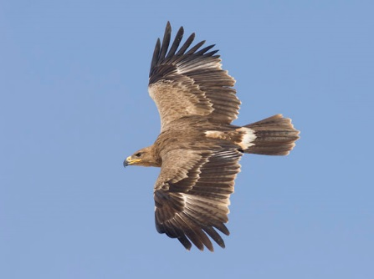
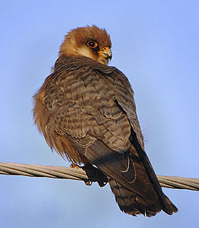
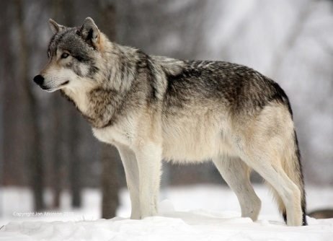
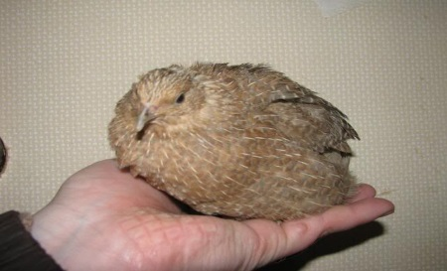
Ukrainan eläimet
Takaisin etu sivulle
Ukrainan yleisimpiä lintuja ovat:
Neitokurki, trapit, arosuohaukka,
Arokotka, punajalkahaukka ja viiriäinen.
Metsä alueilla asuvia eläimiä ovat:
Ketut, metsäkauriit, villikissat,
Hirvet ja sudet

Slide 14
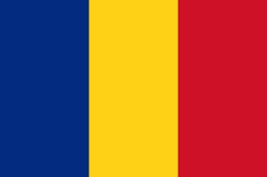
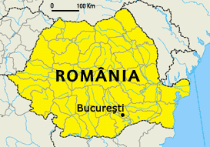
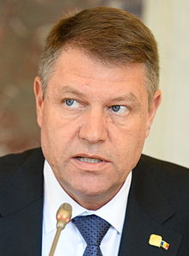
Romania
Tässä on Romanian lippu
Kieli | Romania, EU, Moldova ja Vojvodina
Pääkaupunki | Bukarest
Pinta-ala | 238 000km
Rahayksikkö | Leu
Asukas määrä | 22 milj.
Hallitus | presidentti
Uskonto | ortodoksi
Klaus Johannis
seuraava

Slide 15
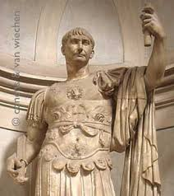
Romanian historia
Rooman keisari Trajanus valloitti suunnilleen nykyistä Romaniaa ja Moldovaa vastanneen Daakian vuosina
101-106.Maan nimi on peräisin Rooman valtakunnasta käytetystä nimestä Romania.
Romaniasta muodostettiin 1948 kommunistinen kansantasavalta, ja kuningas lähti maanpakoon.
seuraava
Tässä on Trajanus.

Slide 16
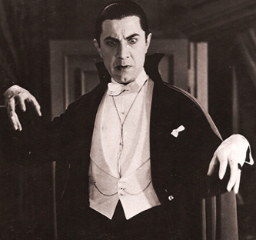
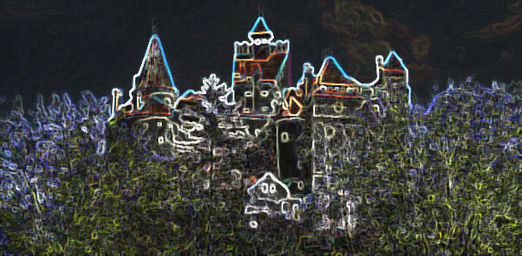
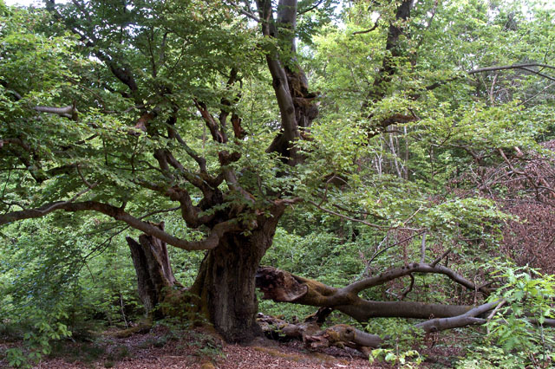
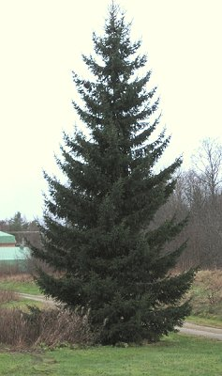
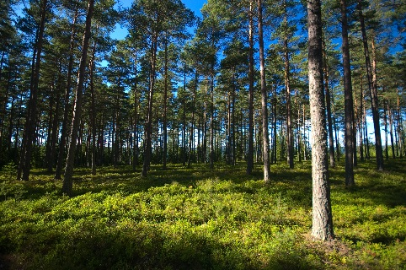
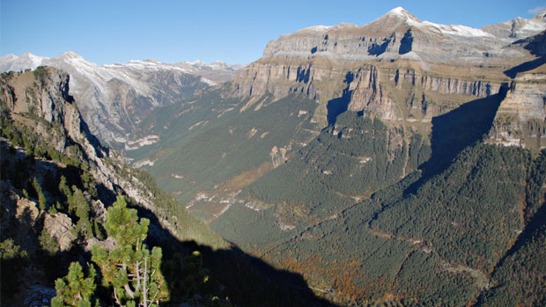
Romanian luonto
Romanian metsien hallitseva puulajit
Ovat pyökki ja kuusi
Takaisin etu sivulle
Tässä on Draculan linna.
Romaniassa on kolme vallitsevaa kasvillisuusvyöhykettä:
Vuoristot, metsät ja aro. Metsistä iso osa luonnontilaisia,
Ja niissä elää suuri määrä susia ja karhuja.

Slide 17



Kieli | Romania, Gaugausis, Ukraina, ja Venäjä
Pääkaupunki | chisinau
Pinta-ala | 34 000km
Väkiluku | 3milj.
Rahayksikkö | Leu
Johtaja | Presidentti
Uskonto | Ortodiksi 98%
Moldova
Moldovan lippu on lähes
Samanlainen kuin Romanian.
Nicolae Timoft
seuraava

Slide 18

Moldovan historia
1400-luvun loppupuolella ottomaanit lisäsivät painetta Kaakkois-Euroopassa. Vaikka Tapani III Suuri voitti useita taisteluita, Moldovan ruhtinaskunta joutui lopulta alistumaan vuonna 1512 ottomaanien imperiumin vasallivaltioksi.
Moldovan sosialistinen neuvostotasavalta julistautui itsenäiseksi vuonna 1991 nimellä Moldovan tasavalta.
seuraava
Ottomaanien valta kunta.

Slide 19











Moldovan luonto
Moldovan ensimmäinen kansallispuisto
Ala-Dnestrin kansallispuisto on valmisteilla.
Moldovan luonnossa on isokauriita,
Sininärhiä, majavia, kenttäkyitä, ruskosotka,
Heinätavi, tarpaaneja, kettuja, huuhkajia,
Mustapyrstökurkia, visenttejä ja haarahaukkoja.
Takaisin etu sivulle
Se sijaitsee Dnestrjoen varrella lähellä Ukrainan rajaa, ja sen pinta-alaksi tulee noin 50 000 neliökilometriä.

Slide 20


RANSKA
ITALIA
ETUSIVU

Slide 21


RANSKA
Pinnanmuodot:Alanko 250m.
Ylanko: 1 900metria korkea. Kasvillisuus:Rannikolla nahkealehtistä*
,tasankojen: tammimetsä. Ranskassa on suurimmaksi osaksi lehtimetsää.
Pinta-ala: 547 000 km.
Väkiluku: 61milj.
pääkaupunki: Pariisi
Rahayksikkö: Euro
Valtio muoto: tasavalta
Kieli: ranska
NÄHTÄVYYDET
VAAKUNA

Slide 22


ITALIA
Pinta –ala:301 000km.
väkiluku:57milj.
Pääkaupunki : Rooma
.Rahayksikkö : Euro.
Valtiomuoto: tasavalta
kieli: italia
Sääolosuhteet: +9 astetta
Historia:
Erityispiirre: pizza.
Nähtävyydet
VAAKUNA

Slide 23






Nähtävyydet

Slide 24




Nähtävyydet

Slide 25

Puola
Tsekki
Slovakia
TAKAISIN KARTTASIVULLE

Slide 26



Slovakia
Pääkaupunki: Bratislava (424 207 as.)
Presidentti: Andrej Kiska
Pääministeri: Robert Fico
Pinta-ala: yhteensä 49 035 km
Viralliset kielet: Slovakki
Valuutta: Euro (€)
Väkiluku: n. 5 417 000
Slovakian vaakuna
Andrej Kiska
Maantiede
Historia
Eläimet
Kulttuuri
Etusivulle

Slide 27



Tsekki
Pääkaupunki: Praha (1 172 975 as.)
Presidentti: Miloš Zeman
Pääministeri: Bohuslav Sobotka
Pinta-ala: 78 867km
Viralliset kielet: Tsekin kieli
Valuutta: Tsekin koruna
Väkiluku: n. 10 627 448
Miloš Zeman
Tsekin vaakuna
Maantiede
Historia
Eläimet
Kulttuuri
Etusivu

Slide 28



Puola
Pääkaupunki: Varsova (1 724 404 as.)
Presidentti: Andrzej Duda
Pääministeri: Beata Szydlo
Pinta-ala: 312 679km
Viralliset kielet: Puolan kielet
Valuutta: Zloty
Väkiluku: n. 38 483 957
Andrzej Duda
Puolan vaakuna
Maantiede
Historia
Eläimet
Kulttuuri
Etusivu

Slide 29


Slovakian maantiede
Slovakia on suurimmaksi osaksi vuoristoa. Slovakian ilmasto on leuto. Kesät ovat suhteelisen lämpimiä, talvet taas kosteita, pilvisiä ja kylmiä. Maan pohjois-, ja keskiosia hallitsevat Länsi-karpaatit.
Slovakian tärkeimmät joet ovat:
Tonava ja sen sivujoet Vah ja Hron.
Takaisin

Slide 30




Slovakian eläimet
Gemssi
Koska Slovakiassa on paljon vuoria,
siellä asuu Gemssejä.
Gemssi on vuoristoissa elävä lyhytsarvinen vuohieläin.
Euroopan painavin lintu eli Isotrappi. Isotrappi voi olla yli 100 cm pituinen. Sen siipiväli voi olla 240 cm leveä ja se voi painaa jopa 16 kiloa.
Slovakiassa on myös karhuja, ilveksia, susia ja murmeleita.
Takaisin

Slide 31

Slovakian historia
Arkeologiset löydöt kertovat asutuksesta nykyisen Slovakian
alueella n. 200 000-35 000 eaa. Ganovcesta on löytynyt jälkiä Neandertalin ihmisen kallosta .
Slovakia itsenäistyi vuoden 1939 mutta toisen maailmansodan jälkeen vuonna 1945 tsekkoslovakia oli palautettu yhtenäiseksi valtioksi
Duklan solan taistelun monumentti.
Takaisin

Slide 32

Slovakian kulttuuri
Ľudovit Štúria
Slovakian kieltä on alettu kirjoittaa jo ennen 1700-lukua.
Nykyisen kirjakielen isänä pidetään Ľudovit Štúria (1812–1856).
Slovakialaisessa ruoka perinteesä on paljon alueellisia eroja.
Slovakian jalkapallomaajoukkue selviytyi vuoden 2010 MM-kisoihin. Slovakian
Jääkiekkomaajoukkue on voittanut kaksi MM-hopeaa ja yhden MM-kullan.
Takaisin

Slide 33




Tsekin maantiede
Tsekin maantiede on vaihtelevaa. Länsi osaa muodostaa alangot jota ympäröivät matalat vuoret kuten Sudeetit.
Ilmasto on leuto, tyypillinen keskieurooppalainen väli-ilmasto
Alkuperäisen Tsekkiläisen metsän,
Joita on nykyisin noin kolmannes maan metsistä, tyypilliset puulajit ovat: tammet, kuuset ja pihdat.
Tammi
Kuusi
Takaisin

Slide 34



Tsekin eläimet
Näätä
Tsekin yleisinpiin villieläimiin kuuluvat: jänis, saukko ja näätä.
Jäniksiä
Saukko
Takaisin

Slide 35

Tsekin historia
Nykyinen tsekki koostuu kolmesta historiallisesta alueesta: Böömistä,Määristä ja Sleesian kaakkoisosasta. Alueen ensimmäisiin asukkaisiin kuului 500-luvulla eaa. Boii-niminen kelttiheimo.
Takaisin

Slide 36


Tsekin kulttuuri
Henkilömäärään suhteutettuna Tsekissä
juodaan eniten olutta maailmassa.
Tšekinkielinen kirjallisuus on ollut tärkeää jo 1800-luvun lopusta Itävalta-Unkarin ja myöhemmin natsien ja kommunistien hallituskausilla. Ehkä kuuluisin böömiläinen kirjailija Franz Kafka kirjoitti kuitenkin tuotantonsa pääasiassa saksaksi, vaikka hän tunsikin tšekin kielen.
Franz Kafka
Takaisin

Slide 37



Puolan maantiede
Puolan ilmasto on väli-ilmasto leudomman
Länsi-Euroopan meri-ilmaston ja Itä-Euroopan
Mannerilmaston välillä.
Jääkausi vaikutti suuresti Puolan maantieteeseen.
Takaisin

Slide 38

Puolan historia
Puolan rajoista tuli paljon kiistoja.
Ensimmäisen Puolan valtion katsotaan saaneen alkunsa 900- ja 1000-luvuilla, mutta Puolan alueella on asunut ihmisiä jo kivikaudella. Maanviljelystä on jäänteitä kuusituhatta vuotta eaa.
Puola itsenäistyi uudelleen
Ensimmäisen maailmansodan jälkeen,
Ja marraskuussa perustettiin Puolan tasavalta.
Takaisin

Slide 39



Puolan eläimet
Puolassa on Aarniometsä nimeltä:
Białowieza, jossa elää
Puolalaisia villihevosia ja visenttejä. Puolassa on kaikkiaan 23 kansallispuistoa.
Takaisin

Slide 40



Puolan kulttuuri
Kuuluisia puolalaisia taiteilijoita on: Jan Majtek ja
Jozef Chełmoński.
Nobelin kirjallisuuspalkinnon on saanut neljä puolalaista.
Puolan suosituin urheilu on Jalkapallo.
Takaisin

Slide 41



Saksa, Sveitsi ja Liechtenstein.

Slide 42


Tieto on otettu Wikipediasta.
SAKSA DEUTSCHLAND
Saksassa on paljon autoteollisuutta. Saksalaisia autoja
ovat Audi, Mercedesbenz,
Volkswagen, Porche, bmw, ja Opel
Pinta-ala: 357 000 km
Väkiluku: 82 milj.
Pääkaupunki: Berliini
Rahayksikkö: euro
Virallinen kieli: Saksa
Saksa on keski-europan runsasväkisin valtio ja yksi maailman
Johtavista teollisuusmaista. Saksalla on kahdeksan naapuri maata
Jotka ovat Tanska, Alankomaat, Belgia, Luxemburg, Ranska, Itävalta,
Tsekki ja Puola.
vaakuna

Slide 43



SAKSALAISIA NÄHTÄVYYKSIÄ
Brandenburgin portti
Berliinin muuri
Kölnin kirkko

Slide 44
Berliinin muuri jakoi itä ja länsi Saksan erilleen. Länsi Saksa ja itä Saksa oli erillään 28 vuotta. Länsi saksa oli paremassa asemassa kuin itä Saksa. Ihmiset rikkoivat Berliinin muurin. Nyt Berliinin muurin murtumisesta on nyt 25 vuotta. Länsi Saksan puoli on nykyään täynnä graffiteja koska sitä ei vartoitu. Berliinin muurin korkeus on 3,6 m.
BERLIININ MUURI

Slide 45

KÖLNIN KIRKKO
Kölnin tuomiokirkko on Saksassa, Kölnin kaupungissa sijaitsevakatollinen tuomiokirkko. Se on kaupungin tunnetuin nähtävyys ja yksi Saksan tärkeimmistä arkkitehtuurikohteista.
Tuomiokirkko kärsi vaurioita toisen maailman sodanaikana, siihen osui yhteensä 14 pommia ilmapommitusten aikana, mutta se ei kuitenkaan sortunut

Slide 46

BRANDENBURGIN PORTTI
Brandenburgin portti on yksi Berliinin tunnetuimmista ja merkittävimmistä symboleista, joka nähdään nykyisin myös Saksojen yhdistymisen tunnuskuvana. Toisen maailmansodan jälkeen se toimi myös Itä- ja Länsi-Berliinin välisenä rajanylitysasemana Berliinin muurin rakentamiseen asti.

Slide 47

SAKSAN HISTORIA JA LUONTO
Saksan luonto: Saksan luonto on hyvin vaihtelevaa. Maa voidaan jakaa ilmaston, luonnon ja viljelyn perusteella kolmeen erilaiseen vyöhykkeeseen. Pinta-alaltaan suurin vyöhyke on Pohjois-Saksan alankoalue. Jääkaudella on syntynyt paljon järviä ja nykyisin alueella sijaitsee paljon suurkaupunkeja kuten Saksan toiseksi suurin kaupunki, Hampuri sekä Berliini. Alueelle on keskittynyt myös teollisuutta. Alankoalueen rannikoilla on useita hienoja ja valtavan suuria hiekkarantoja.
Saksan historia: Vuosina 1871–1918 olemassa ollutta myös Saksan keisarikunnaksi mainittua Saksan valtakuntaa kutsuttiin joskus saksalais-roomalaisen keisarikunnan perillisenä ”toiseksi valtakunnaksi”. Vastaavasti Adolf Hitler nimitti natsi-Saksan (1933–1945) ”kolmanneksi valtakunnaksi”. Toisen maailmansodan jälkeen Saksa oli aluksi jakautuneena brittien, neuvostoliittolaisten, ranskalaisten ja yhdysvaltalaisten miehitysvyöhykkeisiin ja sen jälkeen Saksan liittotasavaltaan, jossa vallitsi markkinatalous, ja sosialistiseen Saksan demokraattiseen tasavaltaan. Saksat yhdistyivät vuonna 1990.

Slide 48



Sveitsissä valmistetaan huipputuotteita. Niitä ovat esimerkiksi: kellot, mittarit, koneet ja lääkkeet. Sveitsi on rikas maa koska siellä myydään niin paljon matkamuistoja. Sveitsissä on paljon alppeja
Tieto on otettu Wikipediasta.
Sveitsi
Pinta-ala: 41 000 km
Väkiluku: 7 milj.
Pääkaupunki: Bern
Rahayksikkö: Sveitsin Frangi
Virallinen kieli: Saksa, retoromaani ja Italia

Slide 49


SVEITSIN NÄHTÄVYYDET
Niederdorf on osa Zürichin vanhaa kaupunkia
taidegallerioista, jonka kokoelmassa on sekä sveitsiläisten että kansainvälisten taidemaalareiden ja kuvanveistäjien töitä.
Seuraava dia

Slide 50

OUTSIDER TAIDEGALLERIA
Outsider-taide on taidemaailman käytäntöjen, kuten taidekoulutuksen, galleriamaailman ja apurahajärjestelmän ulkopuolella tehtyä kuvataidetta.

Slide 51

NIEDERDORF
Niederdorfin alue on osa Zürichin vanhaakaupunkia. Se tarjoaa lukuisia pieniä mukulakivikatuja, viehättäviä aukioita ja rakennuksia jopa 1300-luvulta. Niederdorfin aukioiden laidoilla on lukuisia ravintoloita, kahviloita ja baareja, ja katujen varsilla on muotiliikkeitä, kirjakauppoja ja antiikkiliikkeitä sekä viini-, juusto- ja muita erikoismyymälöitä. Illalla alue muuntautuu suosituksi illanviettopaikaksi baareineen, klubeineen ja ravintoloineen.

Slide 52

SVEITSIN HISTORIA JA LUONTO
Sveitsin Historia: Vanhimmat ihmisasutuksen merkit Sveitsissä ovat 150 000 vuoden takaa, ja vanhin sieltä löytynyt piikivinen työkalu on arvioitu sadantuhannen vuoden ikäiseksi. Roomalaiset kutsuivat nykyistä Sveitsin aluetta nimellä Helvetia. Siellä asuivat kaksi kelttiheimoa, helvetialaiset ja raetialaiset. Roomalaiset valloittivat alueen gallialaissodissa 15 eaa ja hallitsivat sitä 400-luvulle asti. Sen keisarit alkoivat kiinnittää alueeseen huomiota 1200-luvulla, kun Alppien poikki kulkeva reitti avattiin.
Sveitsin luonto: Juravuorilla ja Mittellandissa kasvaa lehtimetsiä 600–1000 metrin korkeudelle ja Alpeilla 1 400 metrin korkeudelle. Niiden yläpuolella on havumetsiä 1 500–2 400 metrin korkeudelle. Ylinnä on alppiniittyjä. Pysyvän lumen raja on noin 3 000 metrissä.
Suojelualueet on määritelty kolmeen luokkaan. Kansallispuistoja on yksi, Sveitsin kansallispuisto Engadinissa; alueellisia luonnonpuistoja on kymmenen ja luontokokemuspuistoja yksi. Ennen puistoksi nimeämistä alueet ovat puistoehdokkaita. Näitä alueita on kuusi

Slide 53


LIECHTENSTEIN
Pinta-ala:
160 km²
Pääkaupunki : Vaduz
Väkiluku : 36 713
Rahayksikkö: Sveitsin frangi
Virallinen kieli: saksa
Seuraava dia

Slide 54


Liechensteinin nähtävyydet
Gutenbergin linna
Vaduzin linna
Seuraava dia

Slide 55

VADUZIN LINNA
Vaduzin linna on Liechensteinin ruhtinasperheen vakituinen asumus ja ruhtinaskunnan pääkaupungin Vaduzin tunnetuin maamerkki. Ensimmäiset maininnat siitä ovat vuodelta 1322, mutta linnoituksen vanhimpien osien arvellaan olevan 1100-luvulta ja asuinosan vuodelta 1287. Keskiaikaista linnoitusta on laajennettu 1500 ja 1600-luvuilla.
Linnan vanhin osa on sen itäinen torni ja muut itäpuolella sijaitsevat rakennelmat, jotka on rakennettu 1100-luvulla. Torni on 12 metriä leveä ja 13 metriä korkea. Alkuperäinen sisäänkäynti on 11 metrin korkeudessa.

Slide 56

GUTENBERGIN LINNA
Gutenbergin linna on rakennettu todennäköisesti 1000-luvulla; ensimmäinen kirjallinen maininta siitä on vuodelta 1263. Linna kuului Frauenbergin paroneille, kunnes 1314 se siirtyi Itävallan omistukseen yli viideksisadaksi vuodeksi.

Slide 57
Liechensteinin historia
Liechensteinin alue joutui Rooman alaisuuteen keisari Augustuksen hallituskaudella.
Ensimmäinen Liechtensteinin alueelle muodostunut valtiomuodostelma oli Kaarle Suuren kuoleman jälkeen vuonna 814 perustettu Ala-Raetia frankkie alaisuudessa. Vuonna 1342 perustettiin Vaduzin kreivikunta, joka tuli suoraan Saksan keisarikunnan alaisuuteen vuonna 1396. Vuonna 1434 alueeseen liitettiin Schellenberg. Alueella hallitsivat pitkään monet eri suvut, kuten esimerkiksi Monofortit, von Brandisit, van Sulzit ja von Hohenemsit.

Slide 58
TEKIJÄT
Iiris ja Veikka
Takaisin karttasivulle

Slide 59


Venäjä ja Valko-Venäjä
Valko-Venäjä
Takaisin karttasivulle
Venäjä

Slide 60




Venäjä
-Naapurivaltiot (pohjoisesta myötä päivään kiertäen) Norja, Suomi, Viro, Latvia, Valko-Venäjä, Ukraina, Georgia, Azerbaidzan, Kazakstan, Mongolia ja Kiina
-Pinta-ala 17 100 000 km²
-Väkiluku 145 miljoonaa
-Pääkaupunki Moskova
-Rahayksikkö rupla
-Hallinto Presidentti Vladimir Putin

Slide 61



Venäjän eläimet
Venäjä on pinta-alaltaan 50 kertaa suurempi, kuin suomi. Joten Venäjän eläimistökin on siis erittäin laaja. Laitamme tähän kuvia joistakin Ural vuoristossa ja Siperiassa elävistä eläimistä
Naaleja elää pohjoisella tundra alueella
Valkoinen Siperian Tiikeri
Siperian Tiikeri

Slide 62

Historia
Venäjällä on pitkä ja sotaisa historia. Tässä on joitain tärkeitä tapauksia ja presidenttejä
-Lenin aiheutti Venäjän ensimmäisen hajoamisen ja syntyi Neuvostoliitto. Siinä samassa suomi erosi Venäjästä vuonna 1917
-Stalin oli toisen maailman sodan hirmuhallitsija Venäjällä
-Gorbatsov = Neuvostoliiton hajoaminen ja nykyisen Venäjän
syntyminen. Silloin Neuvostoliitosta erosi Viro, Latvia, Liettua, Valko-Venäjä…

Slide 63

Ilmasto
Tundraa ja jäätikköä
Venäjä kuuluu mannerilmastoon. Eli säätila ei ole kovin vaihtelevaa ja kesällä on helteitä ja talvella pakkasta
Havumetsä
Moskova
Lehtimetsä
Tundraa ja jäätikköä
Aro

Slide 64

Pinnanmuodot
Mitä tummemman ruskea sitä korkeampaa vuoristoa.

Slide 65


Venäjän Nähtävyyksiä
Tässä taustassa: on Iisakin Kirkko
Kristuksen ylösnousemus katedraali

Slide 66




Valko-Venäjä
-Pinta-ala 208 000 km²
-Väkiluku 10 miljoonaa
-Pääkaupunki Minsk
-Rahayksikkö Valko-Venäjän rupla
-Hallinto presidentti Aljaksandr Lukašenka
-naapurivaltiot Venäjä, Ukraina, Puola, Liettua
Ja Latvia(myötä päivään kiertäen idästä länteen)

Slide 67



Valko-Venäjän Eläimet
Valko-Venäjässä elää tietenkin myös kettuja ja pesukarhuja, joita elää hyvin sopeutuneesti ympäri Eurooppaa
Kattohaikaraa pidetään Valko-Venäjän kansallislintuna

Slide 68
Historia
Valko-Venäjä on kuulunut pitkään Venäjään ja Neuvostoliittoon. Kunnes 90-luvulla Neuvostoliiton
hajotessa erosi Neuvostoliitosta. Valko-Venäjällä eletään hyvin samalla tavalla kuin Venäjällä. Vaikka Valko-Venäjä erosi Venäjästä Valko-Venäjälläkin on Presidentti jota on syytetty itsevaltiudesta.

Slide 69

Ilmasto
Ilmastonsa puolesta Valko-Venäjä kuuluu merellisen ja mantereisen ilmaston vaihtumisalueeseen. Tammikuun keskilämpötila on -6°C ja heinäkuussa noin 18°C.
Lämpötilat ja sademäärät viikolta 11 vuonna 2016

Slide 70

Pinnanmuodot
Valko-Venäjä sijaitsee alavalla lehtimetsä alueella.
Valko-Venäjä

Slide 71



Valko-Venäjän Nähtävyydet
Valko-Venäjän
Kansallisooppera ja
kansallisbaletti
Mirin linna

Slide 72

Lähteet
http://vanhat.yleisurheilu.fi/uutiset/uutispalvelu/2000-luvun-ainoa-18-metrin-hyppy-188
http://flagpedia.net/fi/valuutta/rupla/valko-venajan
http://www.russianexpert.fi/files/russianexpert.kotisivukone.com/verikirkkoi_at_night.jpg
http://www.marinea.fi/garmin_venajan_kartta_cn_nt_sdmikrosd
http://elamaaviisujenlapi.blogspot.fi/2015/03/myos-venaja-julkaisi-kappaleensa.html
http://photos.wikimapia.org/p/00/03/86/94/61_big.jpg
https://peda.net/oppimateriaalit/e-oppi/ylakoulu/maantieto/eurooppa/ven%C3%A4j%C3%A4/ven%C3%A4j%C3%A4n-kartta
http://yle.fi/uutiset/milta_nayttaa_karhun_laja_mita_kettu_sanoo_testaa_tunnistatko_metsan_elaimet/8448470
https://commons.wikimedia.org/wiki/File:Vladimir_Putin_-_2006.jpg
https://www.tripadvisor.fi/Attraction_Review-g294448-d5575025-Reviews-National_Opera_and_Ballet_Theatre_of_Belarus-Minsk.html
https://fi.wikipedia.org/wiki/Tundra
http://hs11.snstatic.fi/webkuva/taysi/700/1305670992049?ts=963
https://fi.wikipedia.org/wiki/Valko-Ven%C3%A4j%C3%A4n_vaakuna
http://www.tunturisusi.com/kissat/valkoisettiikerit.htm
https://peda.net/ikaalinen/e-opin-kirjat/Biologia_maantieto_5_68/eurooppa/euroopan_kartta
http://www.hs.fi/talous/a1415339628655
http://elamaaviisujenlapi.blogspot.fi/2014/12/joulukalenteri-luukku-8.html

Slide 73


etusivu

Slide 74

PORTUGALI
Portugalissa on noin 10 milj. asukasta.
Portugalin pääkaupunki on Lissabon.
Rahayksikkö on euro.
Portugali sijaitsee etelä-Euroopassa.
Portugali sijaitsee Atlantin valtameren puolella.
Kieli on Portugali.

Slide 75



Portugalin vaakuna
Portugalin Presidentti
Belemin palatsi
Aníbal Cavaco Silva
On tullut presidentiksi vuonna 2006 9 maaliskuuta. Virka-asunto on Belemin palatsi.
Tässä vaakunassa on samat värit kuin
lipussa.
Belemin palatsi on portugalin presidentin
Virka-asunto

Slide 76


Portugali on rannikkovaltio Iberian niemimaalla Lounais-Euroopassa. Sen ainoa naapurimaa on Espanja, jonka kanssa sillä on yhteistä rajaa pohjoisessa ja idässä. Länsi- ja eteläpuolella on Atlantin valtameri.
Tajo kuvattuna Almourolin linnasta Portugalissa
PINNANMUODOT
ELINKEINOT
Portugalin pohjoisosa muodostuu vuoristoista, etelässä hallitsevat pitkät harjut ja tasangot.
-maatalous 2,6%
-teollisuus 22,2%
-palvelut 75,2%
KASVILLISUUS
Portugalin pohjoisosissa kasvaa lähinnä metsiä, joissa kasvaa sekaisin nahkealehtisiä puita ja
pensaita sekä talveksi lehtensä pudottavia puita ja pensaita.
SÄÄ DIAGRAMMI
ELÄIMET
Portugalin maaseudulla esiintyy kuten Espanjassa villisikojen lisäksi runsaasti villivuohia ja hirvieläimiä.
Portugalin pinta-ala on 92 391 km², josta vesialueita on
440 km².

Slide 77



Zoomarine Algarve
Tässä nähtävyyksiä Portugalista
Hieronymuksen luostari
Lisbon Oceanarium
Niin missä se kartta oli?

Slide 78

ESPANJA
Espanjassa on noin 46 milj. ihmistä.
Espanjan pääkaupunki on Madrid.
Rahayksikkö on euro.
Espanja on Lounais-Euroopassa.
Kieli on espanja,
katalaani, galego ja baskin kieli.

Slide 79



Espanjan vaakuna
Felipe VI
Felipe VI:n virka-asunto

Slide 80


Espanjan kuningaskunta eli Espanja on Lounais-Euroopassa sijaitseva valtio. Koillisessa rajan takana ovat Ranska ja pieni Andorran ruhtinaskansa.
ESPANJAN SÄÄ DIAGRAMMI
PINNANMUODOT
Espanjan pinnanmuodot ovat Euroopan monimuotoisimpia. Espanjan alue on kokonaisuudessaan 504 782 km² kokoinen, ja Espanjaan kuuluu Atlantin rannikkoa kaikkiaan 710 km pituudelta.
KASVILLISUUS
Maan kosteammissa alueissa pohjoisessa löytyy paljon puu-kasvillisuutta, kuin myös erilaisia mäntypuun lajikkeita. Korkeammilla vuoristoalueilla tavataan myös erilaisia havupuumetsikköjä.
Tässä kuva Javea Xabiasta
ELINKEINOT
PINTA-ALA
-maatalous 3,3%
-teollisuus 25,8%
-palvelut 70,9%
504 645 km²

Slide 81



Montjuïc
Sevillan Alcázar
Casa Batlló

Slide 82

ANDORRA
Andorra on kääpiö valtio.
Andorra sijaitsee vuoristossa.
Pääkaupunki: Andorra la Vella
Andorra on pinta-alaltaan 468 km², mikä tekee siitä Euroopan kuudenneksi pienimmän valtion. Asukkaita on hieman yli 85 000.
Andorran virallinen kieli on katalaani, mutta myös espanjaa ja ranskaa puhutaan yleisesti.

Slide 83




Makedonia, Kreikka ja Kypros
Etusivu

Slide 84



Makedonia
Makedonian vaakuna.
Pääkaupunki: Skopje
Presidentti: G’orge Ivanov
Valtiomuoto: tasavalta
Pinta- ala: 25 713 km
Kieli: Makedonia
Rahayksikkö: Makedonian denaari
Väkiluku: (2014) 2 091 719
Etusivu
Luonto
Lähde: wikipedia

Slide 85


Makedonian luonto
Makedonian ilmastoon kuuluvat kylmät talvet ja lämpimät kesät. Siellä on heinä- ja elokuun keskimääräinen päivän ylin lämpötila noin 30 astetta.
Ylänköalueilla on talvisin pitkään lunta.
Lähde: wikipedia

Slide 86


Kreikka
Kreikan vaakuna.
Pääkaupunki: Ateena
Presidentti: Prokopis Pavlopoulos
Valtiomuoto: Tasavalta
Pinta-ala: 131 957 km
Kieli: Kreikka
Rahayksikkö: Euro
Väkiluku: ( 2013) 11 300 000
Etusivu
Luonto
Lähde: wikipedia

Slide 87




Kreikan luonto
Kreikkaan myydään paljon lomamatkoja.
Vuohet kiipeävät joskus puihin.
Yleensä eläimet sijoittuvat alangoille, koska vuoristossa ei ole kyllin viljavaa tuottaakseen eläimille tarpeeksi ruokaa.
Lähde: wikipedia

Slide 88



Kypros
Kyproksen vaakuna.
Pääkaupunki: Nikosia
Presidentti: Nikos Anastasiades
Valtiomuoto: Kyproksen tasavalta
Pinta-ala: 9 851 km
Kielet: Kreikka ja Turkki
Rahayksikkö: Euro
Väkiluku: (2013) 1,141
Etusivu
Luonto
Lähde: wikipedia

Slide 89






Kyproksen luonto
Hanhikorppikotka, joka oli aikaisemmin saarella yleinen, on nyt erityisen suojelun kohteena. Nykyisin ainoa suurikokoinen nisäkäs on muflonin sukuinen.
Kyprokselle myydään paljon lomamatkoja .
Lähde: wikipedia

Slide 90








Belgia ja Alankomaat
kartta-sivulle
Belgia
Alankomaat
Loppusivu

Slide 91


Belgia
Pinta-ala: noin 30 500 km²
Väkiluku: 10,4 milj.
Kielet: hollanti, ranska ja saksa
Pääkaupunki: Bryssel
Valuutta: euro
Hallinta: kuningaskunta
Belgian vaakuna
Belgian kuningaskunta eli Belgia on länsieurooppalainen liittovaltio. Sen naapurimaat ovat Ranska, Saksa, Alankomaat ja Luxemburg.
maisemareitti
Lähde: wikipedia, Pisara 5

Slide 92





Belgian maisemat
Belgia on suomalaisille melko tuntematon maa, vaikka se tarjoaa matkailijalle monipuolista nähtävää Atlantin hiekkarannoilta Ardennien vuoristoon. Maan parasta antia ovat maalaukselliset keskiaikaiset kaupungit pitsimäisine rakennuksineen. Tässä hiukan kuvia niistä.
Seuraava sivu
Lähde: google, www.matkallamaailmalla.fi

Slide 93

Belgian luonto
Belgiassa on vain yksi kansallispuisto, Hoge Kempenin kansallispuisto, joka perustettiin 2006. Se sijaitsee maan itäosassa ja koostuu lähinnä havumetsistä ja nummista.
Puistossa elää metsäkauriita, ritariperhosia ja muurahaiskorentoja.
*puistosta ei saatu kuvaa*
Vuonna 2011 maassa nähtiin susi ensimmäistä kertaa sataan vuoteen.
Belgian historiaan

Slide 94


Belgian historia
Belgian historia on vuosisatojen ajan ollut sidoksissa Alankomaiden ja Luxemburgin historiaan. Nykyiset rajat maiden välille on vedetty vasta 1800-luvulla. Maiden asema on muuttunut sitä mukaa kun valta Euroopassa on vaihdellut eri tahojen käsissä antiikin Roomasta Kaarle Suurelle, Habsburgeille, Ranskaan, Saksaan ja Euroopan unioniin.
Tässä on kuva Belgian vanhasta museosta.
Etusivulle
lähde: google, wikipedia
Belgia ajanlaskun alussa.
Lähde: google, wikipedia, suuri kertomus 5-6: ihmisten keskellä

Slide 95



Alankomaat
Pinta-ala: on 41 526 km²
Väkiluku: vuonna 2009 väkiluku oli 16 564 029
Kielet: hollannin kieli, friisin kieli ja papiamentu
Pääkaupunki: Amsterdam
Valuutta: euro
Hallinta: perustuslaillinen monarkia
Alankomaiden vaakuna
Kuvia Alankomaista
Lähde: google, wikipedia, pisara 5

Slide 96



Alankomaiden maisemat
Alankomaat on hieno maa. Siellä on ystävällisiä ihmisiä ja hienoja maisemia. Alankomaissa kannattaa ajaa pyörillä, koska siellä ei ole lähes ollenkaan ylämäkiä. Alankomaiden pääkaupunki Amsterdam oli hieno ja vilkas kaupunki. Se oli kuin pieni Venetsia. Alankomaissa ei ole paljoa maastoa, joten siellä tuulee paljon. Pyöräily on kivaa, mutta vastatuleen aika ärsyttävän hidasta. Ruoka oli aikalailla samanlaista kuin Suomessa, ehkä vähän halvempaa ja parempaa.
Alankomaiden luonto
Lähde: internet

Slide 97


Alankomaiden luonto
Alankomaat kuuluu lauhkeaan lehtimetsävyöhykkeeseen. Metsä peittää 10 prosenttia maa-alasta. Lähes puolet metsistä on Gelderlandin ja Pohjois-Brabantin maakunnissa.
Vuonna 2001 havumetsää oli noin 160 000 hehtaaria, lehtimetsää 100 000 hehtaaria. Yleisin havupuulaji on mänty, yleisin lehtipuu tammi.
Maaliskuussa 2011 luettelossa oli yli 40 000 kasvi-, eläin- ja sienilajia.
Alankomaissa on kaksikymmentä kansallispuistoa. Niistä kaksi vanhinta, Hoge Veluwe ja Veluwezoom, syntyivät yksityisestä aloitteesta, ja valtio on perustanut 18 muuta 1980-luvun puolivälin jälkeen. Määritelmän mukaan puiston pinta-alan pitää olla ainakin tuhat hehtaaria, ja sillä pitää olla poikkeuksellisia luonnonarvoja. Hoge Veluwessa tavataan saksanhirviä, metsäkauriita, mufloneita ja villisikoja.
Alankomaiden historiaan
lähde: wikipedia, google

Slide 98


Alankomaiden historia
Nykyisten Alankomaiden alue oli aiemmin kelttien asuttama, mutta 100-luvulla eaa. he joutuivat väistymään germaanikansojen tieltä. Alue liitettiin 50-luvulla eaa. Rooman valtakuntaan, ja kansainvaellusten myötä se tuli frankkien hallintaan, kuten nykyinen Belgiakin. Frankkien valtakunnan vuonna 843 tapahtuneen jaon jälkeen alue pirstoutui vähitellen pieniksi ruhtinaskunniksi, jotka myöhemmin joutuivat Burgundin alaisuuteen ja tulivat Maksimilian I:n avioliiton myötä 1477 Habsburgien omistukseen.
Neljän päivän taistelu vuonna 1666.
Rotterdam Saksan pommituksen jälkeen vuonna 1940.
Etusivulle
Lähde: wikipedia

Slide 99






Loppu
Tekijät: Niklas ja Anniina
etu-sivulle

Slide 100


Itävalta
Unkari

Slide 101




Itävalta
”Itävallassa on oikeasti hyvää ruokaa”
Aloitus
Pääkaupunki: Wien
Asukasluku (2013): 8 451 860
Pinta-ala: 83 879 km²
Kielet: Saksa, Unkari, Slovenia ja Kroatia
Johtaja: liittopresidentti Heinz Fischer
Rahayksikkö: Euro ( Itävallan shillinki)
Luonto
Historia

Slide 102



Luonto
- Kasvillisuus: Kuusimetsät yleisiä, lehtimetsiä vuorten alarinteillä. Puurajan yläpuolella pensaikkoja.
- Korkeusvyöhyke: Länsi- ja eteläosissa vuoristoa, Pohjoisessa ylänköä, joka aukenee idässä alangoksi.
Ilmasto:
Suurten korkeuserojen takia sää ja ilmasto voivat muuttua rajusti pienelläkin matkalla. Talvet ovat kylmiä kaikkialla. Suurimmat sademäärät saadaan kesäkuukausina, mutta koska sateet tulevat silloin ukkosluontoisina kuuroina, sateinen sää ei kestä kauan.
- Korkein kohta: Grossglockner 3 797 m
Serfaus, Itävallassa lapsiystävällinen mäki.
Talvisaikaan ylhäällä Alpeilla sää on keskimäärin aurinkoisempaa kuin laaksoissa, joissa on useammin pilvistä ja sumuista. Kesällä taas laaksoissa on useammin aurinkoista, silloinkin kun vuorenhuiput jäävät pilvien sisään. Alppien keskiosassa esiintyy ajoittain lämmin ja kuiva föhntuuli.
Eläimistö
Murmeli Itävallassa

Slide 103



Eläimistö
Linnut:
Alpeilla elää paljon monenlaisia lintuja, mutta, tunnetuimmat petolinnut lienevät Maakotka, Partakorppikotka sekä Hanhikorppikotka.
Korkealla eläviä maakotkia tavataan jokseenkin harvoin ja laji on alueella suojeltu. Niin ikään partakorppikotkat ovat harvinaisia ja uhanalaisia Alpeilla. Petolinnuista tavallisemmin tavattavia ovat hiirihaukat sekä pöllöt.
Nisäkkäät:
Alppien ketteriä kasvinsyöjiä ovat vuorikauris eli alppikauris, gemssi, alppimurmeli, metsäjänis ja saksanhirvi. Näistä alppimurmeli käyttää myös jonkin verran hyönteisravintoa. Alpeilla liikkuu myös jonkin verran mufloneita eli villinä eläviä lampaita.

Slide 104



Historia
Kelttiläiset kansat saapuivat nykyisen Itävallan alueelle 400-luvulla eaa. Heidän maansa liitettiin Roomaan Noricumin provinssina vuonna 9 eaa. Rooman valtaa kesti 400-luvulla eaa. Rooman vallan jälkeen alueelle vaelsi germaani- ja slaavilaisheimoja. Alue tuli frankkien alaisuuteen. Kristinusko levisi 600-luvulta alkaen.
Tasavallan alkuhistoria:
Ensimmäisen maailmansodan jälkeen keisarikunta hajotettiin lukuisiin valtioihin Saint-Germainin sopimuksella vuonna 1919.
Itävallasta tuli tasavalta juridisesti 10. marraskuuta 1920.

Slide 105




Unkari
”Unkari kuulostaa kivalta maalta”
Loppu
Unkarin itäosa on alavaa tasankoa, lännessä on kukkuloita ja pohjoisessa vuoria. Unkari ehti olla itsenäinen kuningaskunta 700 vuoden ajan vuodesta 1000 alkaen. Sen jälkeen se oli Habsburgien vallassa ja osa Itävalta-Unkarin kaksoismonarkiaa. Maailmansotien välissä maa oli jälleen itsenäinen.
Toisen maailmansodan jälkeen se oli Varsovan liittoon kuuluva kansandemokratia.
Pääkaupunki: Budapest
Väkiluku: n. 10.milj
Pinta-ala: 93 028 km²
Kielet: Unkari
Johtaja: Presidentti János Áder
Rahayksikkö: Forintti
Luonto
Historia

Slide 106


Luonto
Kasvillisuus: Maatalousalueita, pyökki- ja tammimetsiä vähän vuoristoissa ja ylängöillä.
Pinnanmuodot: Idässä alanko, pohjoisessa ylänköalueita, lännessä kukkuloiden ja mäkien luonnehtimaa ylänköä, luoteiskulmassa alankoa.
Kasvillisuus:
Unkarissa on paljon viljelysmaita. Muualla maassa on niittyjä, laidunalueita ja metsiä. Mikään osa valtiosta ei ole tarpeeksi korkealla, jotta siellä pärjäisi kunnolliset havumetsät. Vuoristojen kliimaksivaiheen päälajeja ovat pyökit, ja alankoalueilla kliimaksiyhteisöt kasvavat joko tammimetsiä tai pensaikkoisia ruohomaita.
Korkein kohta: Goverla 2 061 m
Ilmasto:
Vuoden keskilämpötila on noin 10 astetta. Budapestissä tammikuun keskimääräinen alin lämpötila on -4 astetta, ja ovat -4 ja 0 asteen välillä. Heinäkuussa 18 ja 23 asteen välillä., heinäkuun keskimääräinen ylin 26,5 astetta. Auringonpaistetta saadaan vuodessa 1900 - 2500 tuntia, lukema on Euroopan korkeimpia.
Eläimistö

Slide 107


Eläimistö
Unkari on merkittävää lintualuetta, ja sillä maa sijaitsee lintulajiston risteyspaikalla. Unkarissa tavataan monia Pohjois-Euroopan ja Välimeren seudun lajeja, mutta myös monia län-
tisiä ja itäisiä lajeja. Esimerkiksi pustalla elävät keisarikotka ja aavikkohaukka ovat itäisiä lajeja. Yleisiä maaseudun lintulajeja ovat muun muassa jalohaikara, kattohaikara, ruskosuohaukka, käki, töyhtökiuru, etelänsatakieli ja rastaskerttunen.
Unkarissa on melko vähän suurnisäkkäitä. Susia ja ilveksiä on jonkun verran, ja karhuja vaeltaa alueelle joskus pohjoisesta ja kultasakaaleja etelästä. Saksanhirvet ja metsäkauriit ovat yleisiä, ja istutettuja kuusipeuroja elää joillakin metsästysalueilla. Mufloni on myös istutettu laji. Villisika on yleinen koko maassa, uudelleen maahan tuotu euroopanmajavia pärjää hyvin, ja rusakkoja on erityisesti itäosien tasangoilla.
Kuhankeittäjä lepäilee oksalla etelä Unkarissa

Slide 108


Historia
1800-luvulla ja varsinkin kansallisromantiikan aikana 1870-1890-luvuilla, unkarilaisten jo muutenkin vahva kansallisuusaate voimistui entisestään. Unkarilaisten suomalais-ugrilaisuuden "löytyminen", kun eräät unkarilaiset tutkimusmatkailijat olivat vierailleet Suomen, Viron sekä muun Baltian ja Venäjän eri alueilla ja tehneet merkittäviä muistiinpanoja ja tallenteita erilaisista suomalaisista kansanperinteistä, kuten lauluista, kielestä sekä kulttuurista, jotka yllättävän paljon muistuttivat unkarilaisia, kun taas vastaavaa samanlaisuutta ei löytynyt Unkarin naapurikansoilta.
Unkarin alueen kirjoitettu historia alkaa roomalaisista. Unkarilaisten kielelliset esi-isät saapuivat maahan varhaisella keskiajalla.
Unkarilaisten eli madjaarien alkuperästä ja Unkariin siirtymistä varhaisemmasta historiasta kertoo artikkeli unkarilaiset.
Valokuva itäiseltä rautatieasemalta Budapestissä vuonna 1900
Matias Corvinuksen muotokuva

Slide 109
The End
Tekijät: Roosa ja Killa
Lähteet: Wikipedia,
Juha Harrin ”blogi”
Kuvat: Google kuvahaku
Mukana auttamassa: Anniina,
Eliska, Anni
Iiris, Veikka, Meeri, Tuomo

Slide 110
Paluu Eurooppa-sivulle

